Slide 1
第4章 微波谐振器
§4.0 引言
§4.1 谐振腔的基本特性参量
§4.2 矩形谐振腔
§4.3 圆柱形谐振腔
§4.4 同轴型腔及微带腔
§4.5 介质谐振器
§4.6 谐振腔的激励与耦合
§4.7 谐振腔的等效电路
§4.8 谐振腔的微扰

Slide 2
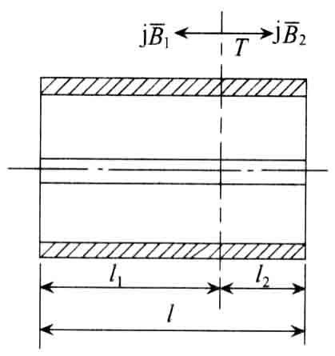


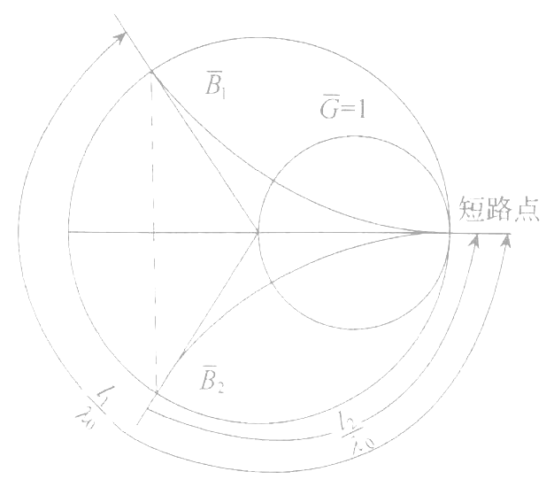


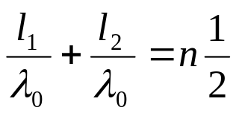
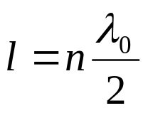
§4.4 同轴型腔及微带腔
同轴型谐振腔和微带谐振腔的工作模式分别为TEM模和准TEM模，这些模式的优点是场结构简单、稳定、工作频带宽。下面分别加以讨论。
同轴型谐振腔
1、λ/2 同轴谐振腔
将一段长度为l的同轴线两端用导体短路，就构成了λ/2
同轴谐振腔，右图是示意图。
可以用场解法求谐振波长，这里用较简便的电纳法来求解谐振波长或谐振频率
在示意图上任选一参考面T，从参考面向两边看过去的导纳为纯电纳 和 , 应用电纳法其谐振条件应为
或
(4.46)
谐振条件可用右图所示圆图求出。因为 ，若两值对应的
电长度分别为 l₁ / λ₀, l₂ / λ₀。则二者之和应为
即
( n =1, 2, 3, …)
谐振腔谐振时的腔长是半波长的整数倍, 故该腔被称为半波长谐振腔. 可看出当腔的长度固定时, 不同的n将对应着不同的谐振波长; 说明同轴型腔同样具有多谐性的特点.

Slide 3
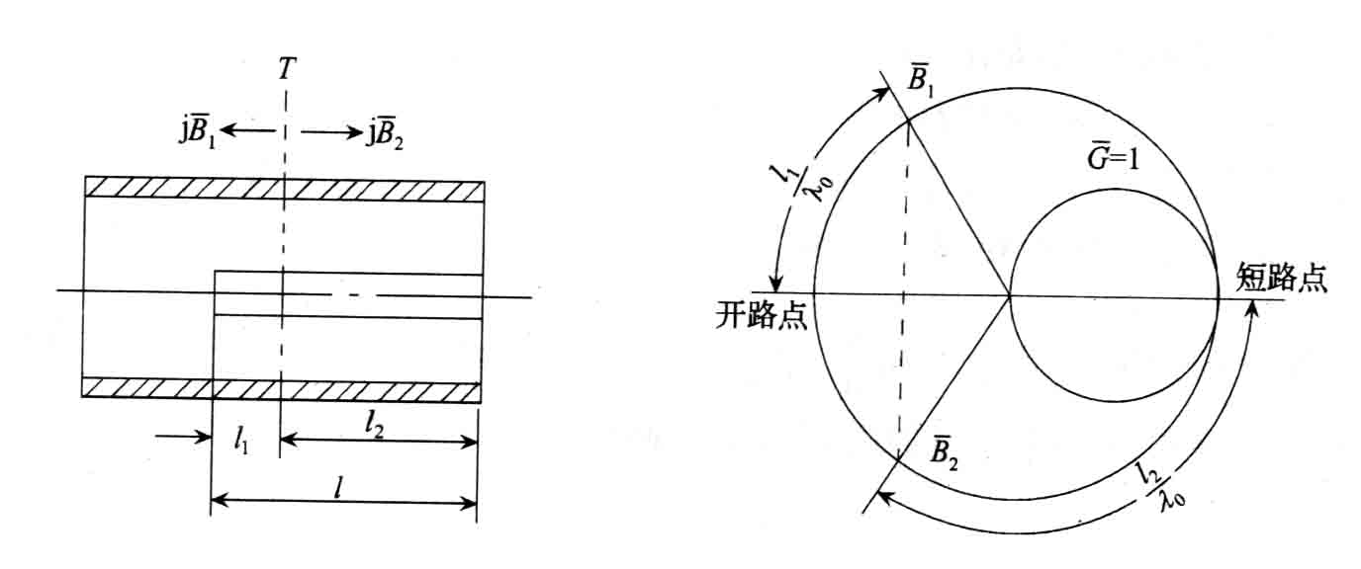



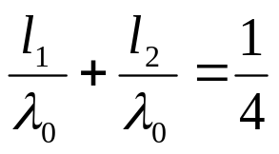
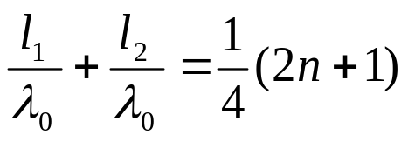
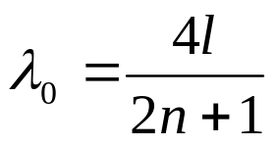
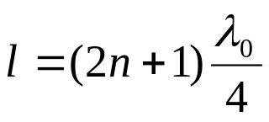
同轴型腔及微带腔
同轴型谐振腔
2、 λ/4 同轴谐振腔
将一段长度为l的同轴线一端开路一端短路就构成了λ/4 同轴谐振腔，其示意图如下
同样采用电纳法求解谐振波长或谐振频率。任选一参考面T，从T向两端看过去的导纳为纯电纳 和 ，谐振条件为
同样可用圆图表示谐振条件，如上图(右)所示，从开路点顺时针旋转 l₁ / λ₀就可得 值，从短路点顺时针旋转 l₂ / λ₀可得 值。满足谐振条件的谐振长度为
( n =1, 2, 3, …)
（4.48）
所以
由于谐振长度是λ/4的奇数倍，故称为四分之一波长型同轴谐振腔。
在实用中, 为避免辐射损耗, 常把开路端的外导体延长, 延长部分形成了一段工作于TM₀₁模的截止圆波导, 使其起着截止衰减器的作用, 用以防止腔内电磁能量的辐射。
但因其有着不大的输入电容，故内导体应比四分之一波长略短。

Slide 4
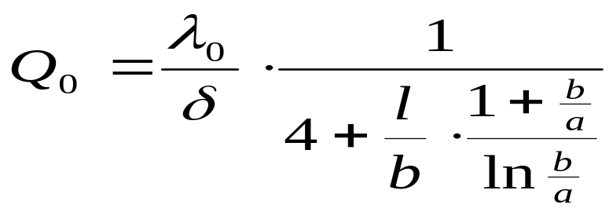
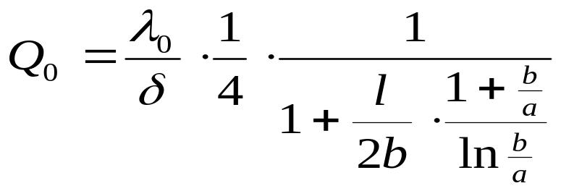
同轴型腔及微带腔
同轴型谐振腔
根据Q₀的定义，可求出同轴型谐振腔的品质因数的表示式，这里给出其结果。
λ/2 同轴谐振腔：
（4.49）
λ/4 同轴谐振腔：
（4.50）
不难证明，当b/a ＝ 3.6时， Q₀ 值最大。对于一般的铜制腔，算得 Q₀ 值约为10³数量级，可作中、低精度的波长计用。

Slide 5

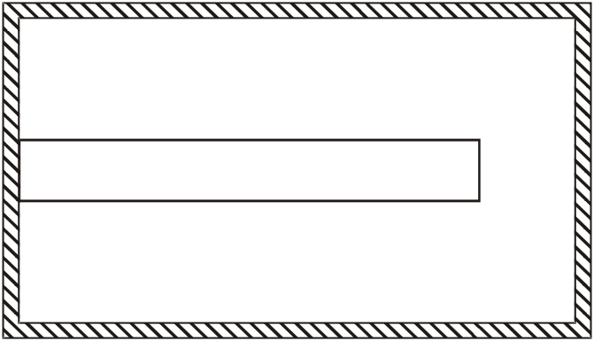
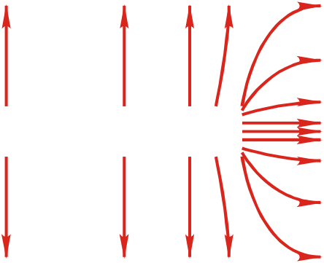
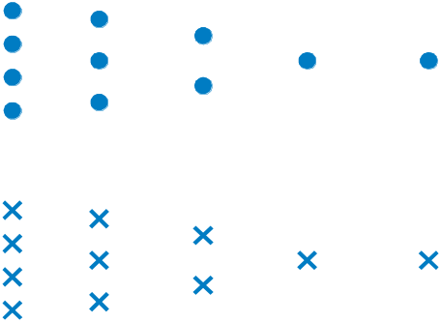
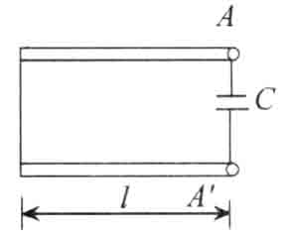





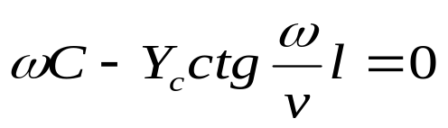
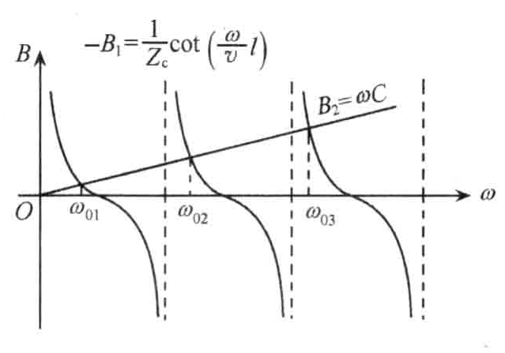
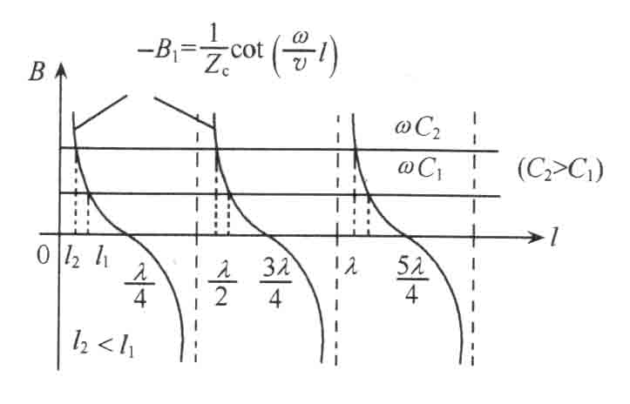
同轴型腔及微带腔
3、电容加载型同轴谐振腔
同轴型谐振腔
将一段长为l的同轴线两端短路，但让其中一段的内导体与端盖面之间留有一缝隙，其缝隙宽度d << l 。由于缝隙处的电场十分集中，可以看成一个等效集中参数电容。
故整个谐振腔相当于一端短接，另一端接有集中电容的一段传输线，通常将这种谐振腔称为电容加载型同轴谐振腔，下图为示意图
选取图中AA’截面为参考面, 谐振时该参考面上的总电纳应为零
因
故谐振条件为
右图a及图b示意了已知 l 和C求ω₀ 及已知ω₀ 和C 求 l
由图a, 对于一确定长度的
谐振腔, 有无穷多个谐振频率,
因此同样具有多谐性。
(a)
(b)
由图b, 电容愈大, 则在固定频率下谐振所需要的腔长就愈短, 电容C的作用是缩短了腔长, 使得其比λ/4腔的长度要短, 所以称C为缩短电容, 此腔称作缩短电容型同轴腔。

Slide 6
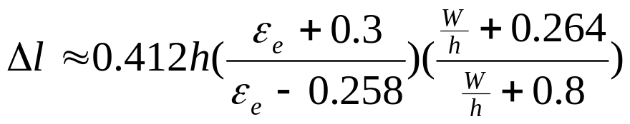
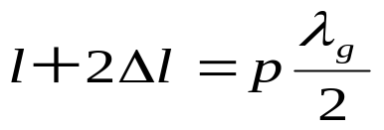
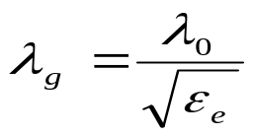
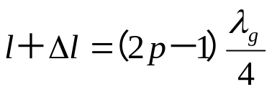
同轴型腔及微带腔
微带型谐振器
实用的微带谐振器有条形谐振器，环形谐振器和圆形谐振器，其结构如下图所示：
z
W
R
r₁
r₂
l
1、条形谐振器
微带条形谐振器与同轴型腔类似，也可由一段两端短路或两端开路的微带线段构成λ/2微带谐振器；或一段一端开路一端短路的微带线构成λ/4微带谐振器。
开路端存在边缘效应，此边缘效应可以用长度为△l 的一段微带线等效，其近似计算公式为：
式中W和h分别为导带宽度和介质基片厚度, ε_{e}为有效介电常数. 当2<ε_{r} <50, w/h>0.2 时, 上式的误差小于4％.
所以微带条形谐振器的其谐振条件为
（p = 1，2…）
为带内波长，l 为微带线长度。
类似的对于λ/4微带谐振器应有
（p = 1，2…）

Slide 7
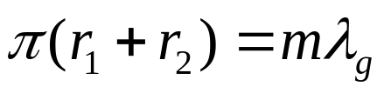
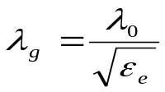
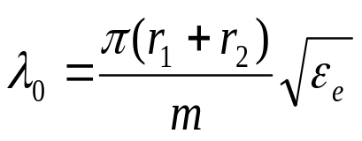
同轴型腔及微带腔
微带型谐振器
2、微带环形谐振器
微带环形谐振器，它是把介质基片上的导体带做成圆环状。 这种谐振器中振荡模式为TM_{ni0}。主模为TM₁₁₀ ，它只有Ez, Hr和H_{φ}分量，辐射损耗很小，Q₀值较高。TE_{m10}模的谐振条件为
式中r₁ , r₂分别为微带环的内、外半径。因为 ，所以谐振波长为
（4.54）
为了避免产生高次模, 环的尺寸应选为w/R≤0.1, 其中R为环的平均半径,
R= (r₁+ r₂)/2
3、微带圆形谐振器
圆形谐振腔的导带制作成圆片形， 它是环形谐振腔在w/R→1时的极限状况。在某些特殊应用中还可以将介质基片上的导体带做成椭圆
可将其视为上下底面为理想电壁，四周圆柱侧壁为磁壁，内充以介质的高度极小的谐振器。振荡模式也是TM_{mi0}模，主模也是TM₁₁₀模。
这种谐振器可以方便地与微带线耦合，Q₀值较高，可用作体效应管或雪崩二极管振荡
器中的谐振回路。

Slide 8
§4.6谐振腔的激励与耦合
在实际应用时, 谐振腔不会孤立存在，要与其他电路相联结。外部的电磁能量通过激励的方式送入谐振腔中，谐振腔向外部负载以耦合的方式送出能量。
从本质上讲，激励与耦合是同一类问题，常统称为耦合。谐振腔的耦合激励的原则与波导相似，其主要方式有以下 4 种。
利用探针或电容膜片、微带的间隙电容耦合，探针沿着电场的方向位于电场的最大值处。这是通过电场使谐振腔与外电路相耦合。
1、电耦合（电场耦合）
2、磁耦合（磁场耦合）
利用耦合环或电感膜片耦合。耦合环平面垂直于磁场方向放在磁场的最强处，这是通过磁场使谐振腔与外电路相耦合。
利用腔壁的小孔与相邻的波导耦合。小孔所取的位置，要使谐振腔的某一被激励振荡模式的场分量与波导中传输的那个波型的场分量具有共同的方向，让二者耦合起来，以便使二者中的一个激励另一个。
3、小孔耦合（电磁耦合）
4、电子注耦合
当电子注飞越谐振腔（多为环形腔）的间隙时，在其中产生感应电流，电子把动能的一部分交给谐振腔中的场。这主要用在超高频电真空器件中。

Slide 9
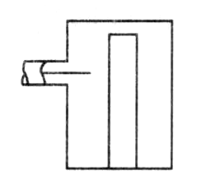
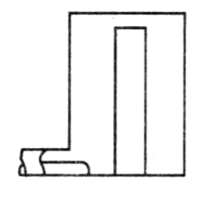
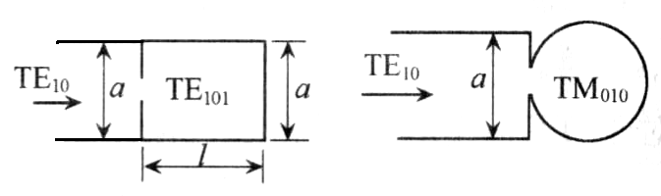
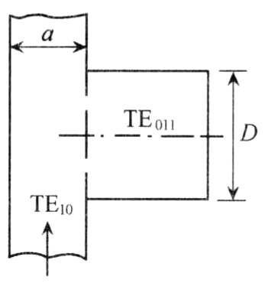
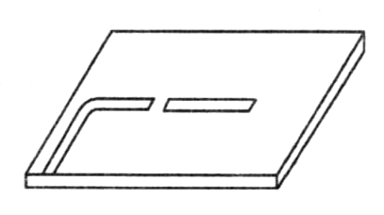
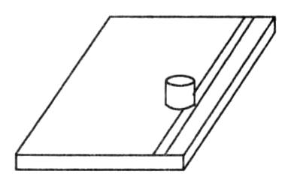
谐振腔的激励与耦合
对耦合方式及装置的选择，除了与外部传输线类型及谐振腔的形状、振荡模式有关外，还需要考虑对所要求的模式激励最为有效，而抑制不需要的干扰模式等问题。
下图示出了同轴线、波导、微带线与谐振腔之间的几种常见的耦合方式。
探针激励
环激励
小孔耦合
微带谐振器缝隙耦合到微带线
介质谐振器耦合到微带线
小孔耦合
当谐振腔与外电路耦合时，由于有一部分能量将会损耗在腔外，这时的品质因素就不能只考虑固有品质因素Q₀ ，而要引进与外电路损耗能量相关的有载品质因素Q_{L}。

Slide 10
§4.7谐振腔的等效电路
应用场论的方法来计算谐振腔是严格的，但有的地方采用等效电路的方法往往较为方便。
实际的谐振腔与外部电路发生耦合的。通常可将有耦合的谐振腔分成耦合结构和谐振腔两部分，分别找出谐振腔的等效电路和耦合结构的等效电路。
由于谐振腔的多谐性，耦合腔的特征不能用一个LC谐振回路来等效，但大多数实用腔一般都是单模工作的，当仅限于研究某一谐振模式的谐振频率附近的情况时，其它谐振模式严重失谐，其场为零（无耗腔），或十分微弱(有耗腔)，可以近似忽略其影响，此时，单模谐振腔可以等效为集中参数谐振回路。
单模谐振腔的等效电路
谐振腔等效为并联谐振回路还是串联回路，这取决于参考面位置的选择。
当参考面选在谐振时电场最大值处时，其等效电路是并联形式；
当参考面选在谐振时磁场最大值处时，其等效电路是串联形式。
这与并联GLC回路谐振时电路两端电压最大和串联LCR回路谐振时电路中流过的电流最大的物理事实相一致。

Slide 11
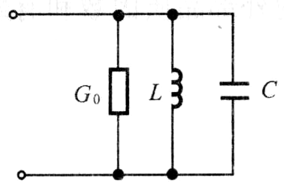
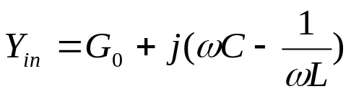
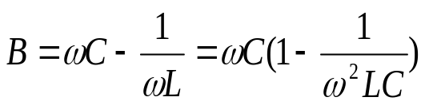
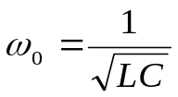
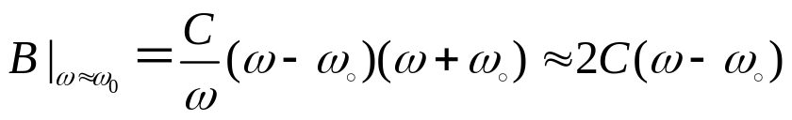
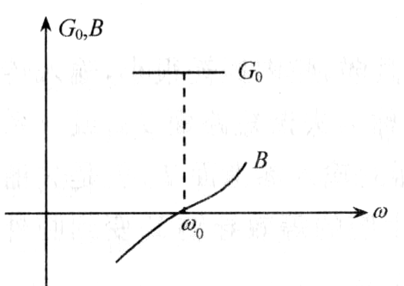
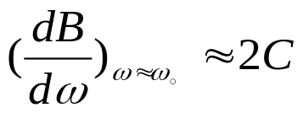
谐振腔的等效电路
并联谐振电路的特性
单模谐振腔的等效电路
对于并联谐振回路，如下图所示
其回路的导纳为
(4.60)
其中实数部分为电导, 是常数；虚数部分为电纳，
随频率而变化，若以B表示虚数部分，则
(4.61)
GLC并联谐振回路
因谐振频率 ，并且当工作在谐振频率附近时，可以认为ω＋ω。≈2ω，则有
(4.62)
于是在谐振频率附近，电纳 B 随ω的变化率为
（4.63）
右图为并联谐振回路导纳频率特性曲线。由图可知,
在谐振频率附近输入导纳有以下特点:
① 回路电导为常数。
② 电纳B随频率ω呈线性变化，其斜率dB/dω >0。
③ 当ω=ω₀ 时，B通过零点。
谐振频率附近导纳频率特性
上述谐振回路的频率特性是谐振腔与集中参数谐振回路等效的准则。

Slide 12
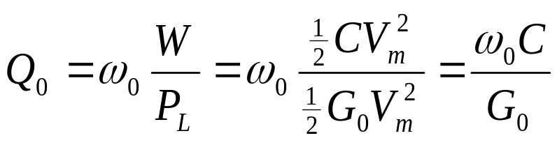
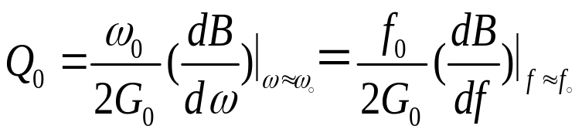
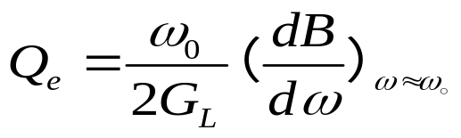
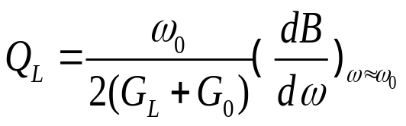
谐振腔的等效电路
单个谐振腔的等效电路
由等效电路测品质因子
采用等效电路的方法，可将谐振腔的重要参量－品质因子化为等效电路的可测参量表示，以便于实验中测量它的大小。并联谐振回路的品质因子
(4.64)
将（4.63）式代入得
（4.65）
由式可见，在谐振频率附近，回路电纳随频率的变化率是Q₀的量度，因此可以通过测量谐振频率附近的dB/df 而得到谐振腔品质因素的大小；G₀ 是在选定参考面时所测得的谐振腔等效电导。
若以G_{L}表示折合到同一参考面的腔负载电导，则可将腔的外部品质因素和有载品质因素表示如下：
(4.66)
(4.67)

Slide 13
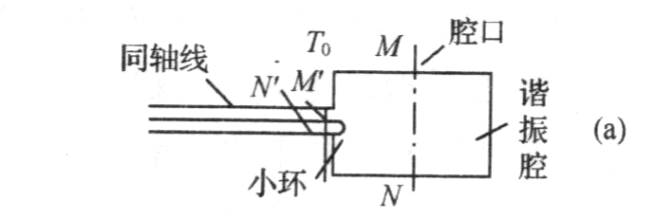
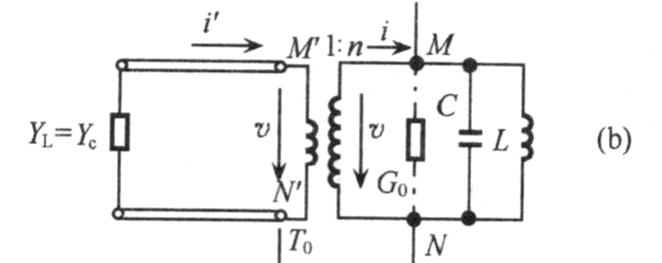
谐振腔的等效电路
耦合谐振腔的等效电路
孤立的谐振腔是没有意义的，在实际应用中，单个谐振腔必须通过耦合装置和外电路连接在一起，它与耦合装置和传输系统等组成耦合腔系统。
下面利用耦合腔系统的等效电路讨论耦合谐振腔的
品质因子及
耦合系数。
右图是一个通过同轴线末端的小环与外电路耦合的谐振腔，当选定腔中参考面为MN时，谐振腔等效为并联谐振回路，耦合装置中的自身损耗一般很小，当耦合很弱时,其附加电纳亦可忽略
由耦合部分引起的电磁能量耦合可用1：n 理想变压器来等效，n的大小反映耦合的强弱。同轴线的特性导纳为Yc，其左端接匹配源或负载，故上述耦合系统可由图(b)来表示。

Slide 14

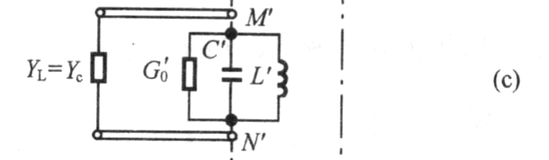

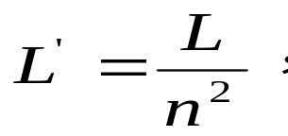

谐振腔的等效电路
耦合谐振腔的等效电路
由电路理论知，当回路严重失谐时，腔中场极其微弱，腔内损耗很小，输入传输系统接近于纯驻波状态，具有一系列的等效短路面，称为失谐短路面T₀，或一系列的失谐开路面 T ∞ 。
在等效图(b)中，若设理想变压器的输入参考面T₀ 就是失谐短路面。通过变压器的变比关系，可以将MN参考面上腔的等效导纳Y变到传输线失谐短路面T₀ 上的导纳Y’, 相互间关系为
（4.68）
Y’是G’L’C’并联谐振回路的导纳，如等效图（c）所示，谐振回路其它参量值为
（4.69）
G’L’C’并联谐振回路就是耦合谐振腔在传输线失谐短路面上的等效电路。
不难证明， G’L’C’回路与G₀LC回路的谐振频率ω₀和固有品质因素Q₀是相同的。故通过测量传输线上的参量可以得到谐振器的品质因子

Slide 15





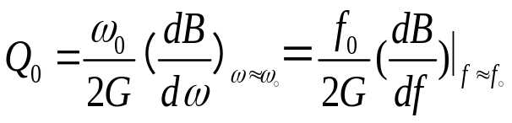
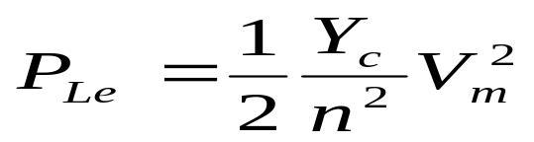
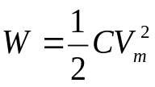
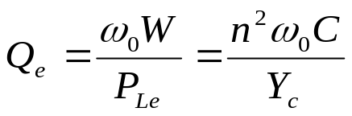



谐振腔的等效电路
耦合谐振腔的等效电路
在上述耦合腔系统中, 选择失谐短路面T₀为参考面，可以测得当信号源频率在该单模腔的谐振频率附近变化时, T₀ 参考面上的归一化输入导纳 的对应点.
这些点落在导纳圆图上的 为常数的等电导圆上,谐振时 ,在谐振频率附近有 ，
如果测得谐振频率附近的 和 ，
就可以根据公式
求得该耦合腔的品质因子。
为了导出腔的等效参量与耦合系数β之间的关系，我们将（b）图中的负载通过理想变压器转换到腔内参考面MN上，于是就有了（d）图的腔内等效电路。
由此等效电路可以得到损耗在腔外匹配负载中的功率为
而腔内总储能为
于是腔的外部品质因素为
(4.71)
与（4.71）式代入耦合系数β的表示式中，有
(4.72)
上式表明, 耦合系数β在数值上等于T₀ 参考面上归一化
谐振电导的倒数，因此可以由腔外直接测得。

Slide 16
§4.8谐振腔的微扰
在实际应用中，往往会遇到谐振腔中某些物理条件有微小变化的情况。
1)在谐振腔中插入调谐螺钉、压缩腔壁以实现其谐振频率的微调；
2)在腔壁上开孔或附加探针、耦合环等以实现腔的耦合；
3)以及将一个小介质样品插入腔内，通过测量谐振频率的变化来确定介质样品的介质参数。
所有这些物理条件的改变所引起的腔内场的微小扰动，都将导致谐振腔某些参量（如谐振频率、品质因素）相应的微小变化，我们称这种微小变化为“微扰”。对于这类问题可用“微扰法”求解。
微扰法就是借助于未受微扰的已知解来近似地求出微扰后的解，或者说根据微扰前的原有物理量和微扰后的物理量来计算谐振腔参量的改变量，而不必在新的条件下重新求解。因此微扰法是工程上常常采用的方法。

Slide 17






谐振腔的微扰
介质微扰
介质微扰有两种：
在大体积中微小的介质参数变化，例如腔中充以一种磁导率待测气体的情况；
在非常小的体积内介质参数的大变化，例如为了测固体介质的特性，在腔中置入一小块电介质情况。
试样附近的小区域内场量变化可能很大，但由于扰动区很小，所以仍属微扰
微扰前后的场变化均属微扰
右下图所示为一理想导体构成的谐振腔，体积为V，内壁表面为S，已知腔中充以空气时，其电磁场为E₀, H₀，谐振频率为ω₀，现将介质常数为ε，μ、体积为△V的介质引入空腔中，腔中电磁场及谐振频率变为E、H、ω
它们分别满足麦克斯韦方程：
(4.73a)
(4.73b)
△V
(4.74a)
εμ
(4.74b)
V-△V
其中μ(r)，ε(r)是腔内r点的介电常数，而且
ε₀μ₀
引入小介质微扰的空腔

Slide 18


谐振腔的微扰
介质微扰
以E₀*点乘式（4.74b）以E点乘式（4.73b）的共轭，然后两式相加，得
(4.75)
以H₀*点乘式（4.74a）以H点乘式（4.73a）的共轭，然后两式相加，得
(4.76)
以上两式相减，并对体积V积分。得
（4.77）
应用矢量恒等式 及散度定理，可将（4.77）式的左边表示成：
其中， 是腔壁的单位内法线矢量，由于腔壁是理想导体，满足 ,
于是有

Slide 19




谐振腔的微扰
介质微扰
上式经整理后得
(4.78)
这是谐振腔介质微扰的基本公式。为了便于工程应用，作下面的近似处理：
1. 假定腔中引入的介质体积很小（△V<<V），尽管在介质区内场有明显的改变,
但对整个腔体而言，介质体对场的影响非常微小，所以可以将（4.78）式的分母中的E和H用E0和H0近似，因此有
(4.79)
其中 是未受微扰时谐振腔内电磁场的总储能，式（4.78）可简化为
（4.80）
由（4.80）式可知，当小介质试样放在腔内H₀＝0处时，频率偏移只与介质的介电常数ε有关，若将小介质试样放在腔内E₀＝0处，则频率偏移只与磁导率μ有关，因此可以对介质的ε和μ分别进行测定。
2. 当腔内大范围中介质参数发生微小变化时，△V内ε－ε₀ =△ε<<1， μ－μ₀=
△ μ<<1, 在△V内亦有E ≈E₀ ，H ≈H₀ ，于是（4.78）可简化为

Slide 20






谐振腔的微扰
介质微扰
举例：工作在TE₁₀₁模的矩形谐振腔，由于在空腔底部插入一块薄介质板产生微扰，如图所示，求由介质板引起的谐振频率偏移。
解：矩形腔TE₁₀₁模场分量为
z
y
l
b
x
t
a
薄介质板微扰
利用公式（4.80）式求解。对于分子来说，0≤y≤t 处的△ε = (ε_{r}－1)ε₀ , 其它区域为零；由于底部放置的是介质板，可以不考虑磁场的扰动。这样分子的积分为
其中 。计算（4.80）式的分母：
将分子分母代入式（4.80）中有

Slide 21




谐振腔的微扰
腔壁形状微扰
当谐振腔腔壁有微小变化，或插入一个螺钉都可视为谐振腔的形状有了变化。
右图中示出的是一个任意形状的腔体在腔壁上所发生的微小形变。该腔体原有体积为V₀，受微扰后腔的体积为V，
V
△V
(a) 内向微扰
(a)为内向微扰，有关系V₀＝V+△V；
V₀
(b)为外向微扰，关系为V₀＝V－△V。
V
△V
在两种情况下，其场和谐振频率均发生微小变化。
(b) 外向微扰
首先推导内向微扰的频率偏移公式。微扰前后的场均满足麦克斯韦方程
(4.81)
(4.82)

Slide 22


谐振腔的微扰
腔壁形状微扰
用H点乘（4.81a）的共轭，用E0*点乘（4.82b）然后两式相减得一式，再用H₀*去点乘（4.82a）用E点乘(481b)的共轭，然后两式相减的另一式，所得两式相加后有：
(4.83)
对体积V₀作积分，利用散度定理等式左端变成面积分，而第一个积分为零，第二个积分分为两部分，一部分在V中积分，另一部分在△V中积分，表示为
（4.84）
其中S₀为体积V₀的表面，S是V的表面，△S是△V的表面。
显然在S表面上，E 的切向分量为零，因此第一项积分为零，故（4.83）式可写为
由上式可得
(4.85)
假设扰动很小，腔体变形是浅而均匀的，可以认为微扰前后的电磁场量近似相同。于是用微扰前的E₀、H₀ 近似代替E、H ，因而其分子可写为

Slide 23


谐振腔的微扰
腔壁形状微扰
上面最后一步利用了坡印亭定理的复数形式，这样频率偏移的公式变为
(4.86)
式中，W是未受微扰时整个腔体内电磁场的总储能， △W_{H} 和△W_{E} 分别表示未微扰时△V体积内包含的平均磁能和平均电能。
仿照内向微扰时的分析，还可得外向微扰时频率偏移公式为
（4.87）
从以上两式可知，对于内向微扰，若在磁场占优势的区域发生变化，就有△W_{H} > △W_{E} ，那么谐振频率会增加；若在电场占优势的区域发生变化，△W_{E} > △W_{H} ，则谐振频率就会降低。而外向微扰的情况正好相反。
另外, 式（4.78）和(4.86)也可以用来计算波导内存在介质微扰和波导壁形状微扰时波导的截止频率偏移量. 因为一段长度为l 的处于截止频率的波导, 其场量与z无关，处于横向谐振状态，其谐振频率就是波导的截止频率。

